Slide 1

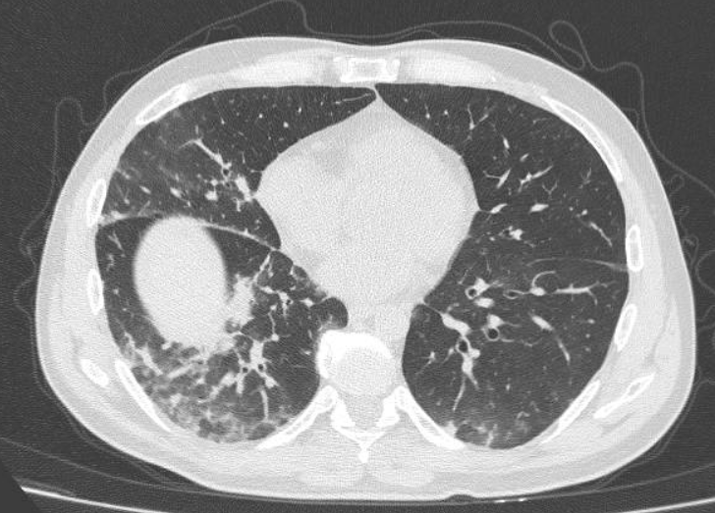
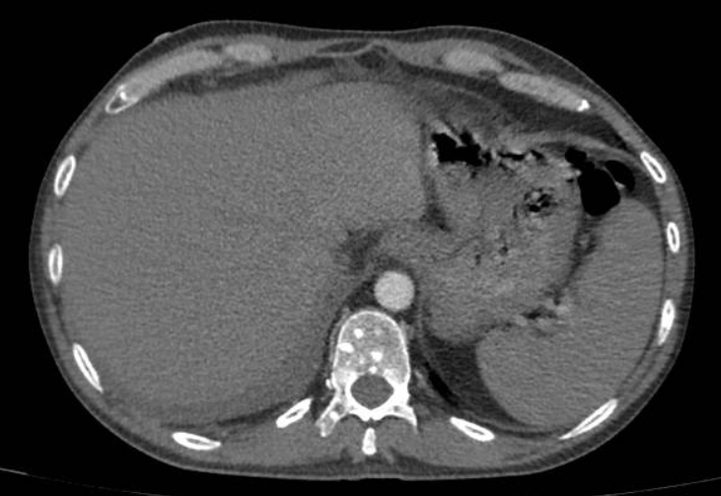
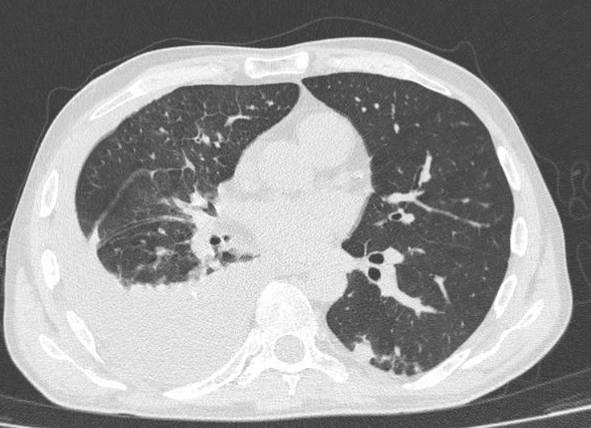
P-161
SÍNDROME ANTIESINTETASA Y CÁNCER DE PULMÓN: A PROPÓSITO DE UN CASO
N. Rodriguez, G.Rizzo, L.Churin, D.Bucker, G.Córdova, M.Pizarro
Sanatorio Municipal Dr. Julio Méndez
Introducción
El síndrome antisintetasa (SAS) es una miopatía inflamatoria autoinmune que está asociada a una mayor incidencia de enfermedad pulmonar intersticial (EPID). En el contexto de las miopatías inflamatorias idiopáticas, existe un riesgo aumentado para el desarrollo de cáncer, se define por el desarrollo de cáncer e IIM en un período de 3 años, siendo un subtipo con peor pronóstico. La presencia de ciertos autoanticuerpos específicos de la miositis, como los anticuerpos antisintetasa, puede indicar un mayor riesgo de cáncer, aunque los hallazgos son contradictorios.
En este caso clínico, exploraremos la relación entre el SAS, la EPID y el cáncer de pulmón, con el objetivo de identificar pacientes que podrían beneficiarse de un cribado de malignidad dirigido.
Caso clínico
Paciente masculino de 54 años, veterinario, con antecedentes de HTA, Covid leve en 2022, alergia menor a quinolonas y vacunación completa contra Covid. En octubre de 2023, se le diagnosticó síndrome antisintetasa con Ac Jo1 y Ro52 positivo, presentando tos seca, disnea, síndrome de Raynaud, artralgias, debilidad muscular, por lo que inicio pulsos de meprednisona y ciclofosfamida. Evoluciona al mes con edema de miembros inferiores con diagnóstico de trombosis venosa profunda bilateral extensa e inicia anticoagulación oral. En marzo de 2024 cursó neumonía por Covid-19. En abril 2024 se reinterna por progresión de edema en miembro inferior derecho con desarrollo de TVP iliaca derecha pese a ACO, evolucionando con disnea súbita y TEP, requiriendo pase a UCI, trombectomía mecánica y colocación de filtro de vena cava inferior. En AngioTC se identificaron múltiples lesiones osteoblásticas en columna y derrame pleural con toracocentesis positiva para atipia con diagnosticó adenocarcinoma de pulmón. En estudios complementarios se detectaron lesiones focales nodulares en el cerebro, sugestivas de metástasis. También se encontraron lesiones focales hipovasculares en el hígado y el bazo. Se le indicó quimioterapia, con evolución desfavorable por múltiples complicaciones infecciosas y fallece.
Imágenes tomográficas
Imagen 1: Areas de VE en Lóbulos inferiores
Imagen 2: Lesiones blásticas columna
Imagen 3: Derrame pleural derecho
Discusión
La relación entre la dermatomiositis, la polimiositis y el cáncer ha quedado bien establecida a lo largo de los años. Sin embargo, las pruebas sobre la predisposición del SAS y el cáncer siguen sin estar claras.
En nuestro caso, el paciente presentó un SAS con anticuerpos anti-Jo1 y anti-Ro-52, y simultáneamente se diagnosticó un adenocarcinoma de pulmón. Esta asociación es interesante, ya que se ha sugerido que ciertos subtipos de anticuerpos, como el anti-Jo1, podrían estar asociados con un mayor riesgo de cánceres específicos. Además, un estudio informó una asociación entre los anticuerpos anti-Ro-52 y una mayor prevalencia de neoplasias malignas. No obstante, la evidencia de estos estudios es de baja calidad, ya que eran de naturaleza retrospectiva con poblaciones pequeñas. Además, otros dos reportes recientes parecen evidenciar una relación entre la presencia de anticuerpos anti-Jo1 y el cáncer en determinados subgrupos
Por lo tanto, la recomendación sigue siendo realizar un cribado del cáncer adecuado a la edad en todos los pacientes con SAS recién diagnosticados.
Sin embargo, hasta la fecha no existen pruebas estadísticas de un mayor riesgo de neoplasia en pacientes con síndrome antisintetasa.
Conclusión
La relación entre el SAS y el cáncer sigue siendo un área de investigación activa y los hallazgos actuales deben interpretarse con cautela.
Este caso clínico ha permitido explorar la compleja relación entre el síndrome antisintetasa, la enfermedad pulmonar intersticial y el cáncer de pulmón. A través de este estudio, hemos observado la importancia de un diagnóstico temprano y de la realización de un screening para malignidad de manera oportuna en pacientes con síndrome antisintetasa a pesar de que las tendencias observadas muestran una mayor proporción vinculados a los anticuerpos TIF1γ y SAE, y la asociación relativamente baja de malignidad en los anticuerpos antisintetasa. Esto subrayan la necesidad de un enfoque personalizado y dirigido en el screening de malignidad.

